Slide 1
ORDINE DI BARLETTA ANDRIA TRANI
IL CODICE DEGLI APPALTI E LE MODIFICHE INTRODOTTE DALLO SBLOCCA CANTIERI

Slide 2
IL D.Lgs. n. 50/2016 e sua Attuazione
Il Codice entra in vigore il 19/04/2016 sconta le prevedibili difficoltà derivanti dalla scelta di fare con un unico decreto di Recepimento e Riordino. Anche a causa del brevissimo tempo a diposizione tra approvazione definitiva della Legge Delega (14 gennaio 2016) e sua emanazione, il testo presenta molti errori, rinvii errati ad articoli e commi, ecc. tanto da richiedere una immediata errata corrige ed un successivo Decreto Correttivo nel tentativo di renderlo coerente con la Delega.
Errata corrige pubblicata sulla GU n. 164 del 15 Luglio 2016 contiene ben 218 correzioni su 220 articoli.
Il Decreto Legislativo 19 Aprile 2017, n. 56 recante “ Disposizioni integrative e correttive al Decreto legislativo 18 aprile 2016, n. 50” è costituito da 131 articoli e contiene ben 441 modifiche apportate a circa 130 articoli del Codice.
In totale, quindi, dalla pubblicazione del Decreto Legislativo 50/2016 alla pubblicazione del suo Decreto Correttivo abbiamo avuto oltre 600 correzioni e modifiche sulla maggior parte dei 220 articoli che compongono il Codice dei contratti.
Il D.L. 32/2019, cosiddetto Sblocca Cantieri, convertito con modificazioni nella Legge 14 giugno 2019, n. 55 contiene più di 50 modifiche al D.Lgs. 50/2016. Più di un intervento di semplificazione, come annunciato dal governo, rappresenta un vero e proprio Correttivo del D.Lgs. 50/2016.
Nuova Legge Delega approvata dal Consiglio dei Ministri il 28 febbraio 2019.
Siamo quindi in presenza, a tre anni dalla emanazione, di un transitorio dalla durata indefinita e particolarmente complesso per la messa a regime del nuovo Codice che sta determinato incertezze e confusione.
A. Domenico Perrini – Referente Formazione Universitaria Ingegneri C. N. I.
Componente Consiglio Superiore dei Lavori Pubblici

Slide 3
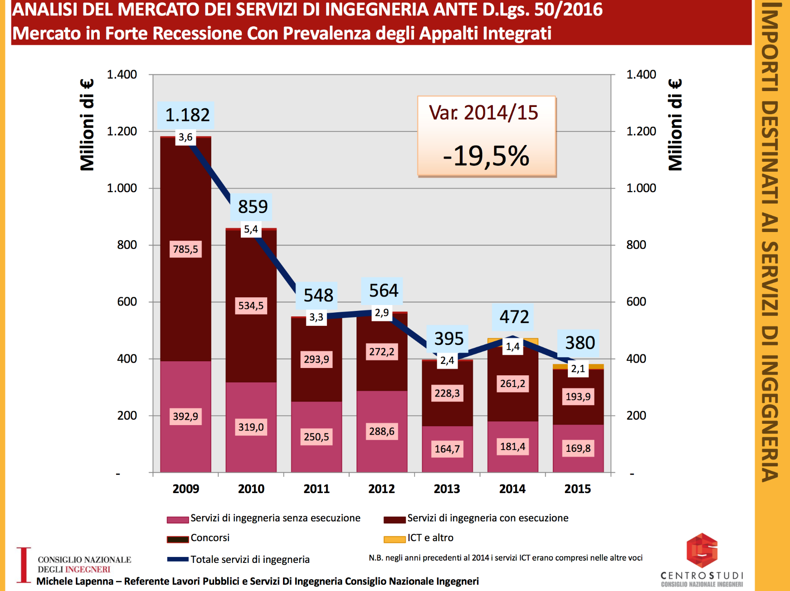

Slide 4

ANALISI DEL MERCATO DEI SERVIZI DI INGEGNERIA ANTE D.Lgs. 50/2016
ANALISI DEL MERCATO DEI SERVIZI DI INGEGNERIA
L’analisi dei dati ci rappresenta un Mercato :
in forte recessione;
nel quale la gran parte delle opere pubbliche è realizzata con progettazione interna alle stazioni appaltanti o con appalti integrati;
chiuso ai giovani professionisti e a tutti gli operatori che non hanno strutture di grandi dimensioni;
Con una inesistente uniformità di comportamento delle S.A. nella applicazione delle norme in relazione ai requisiti di partecipazione degli operatori e alle procedure di selezione degli stessi;

Slide 5


Le Proposte Degli Ingegneri
Per La Definizione Del Nuovo Quadro Normativo Di Recepimento Delle Direttive 2014/23/Ue, 2014/24/Ue, 2014/25/Ue
A. Domenico Perrini – Referente Formazione Universitaria Ingegneri C. N. I.
Componente Consiglio Superiore dei Lavori Pubblici

Slide 6
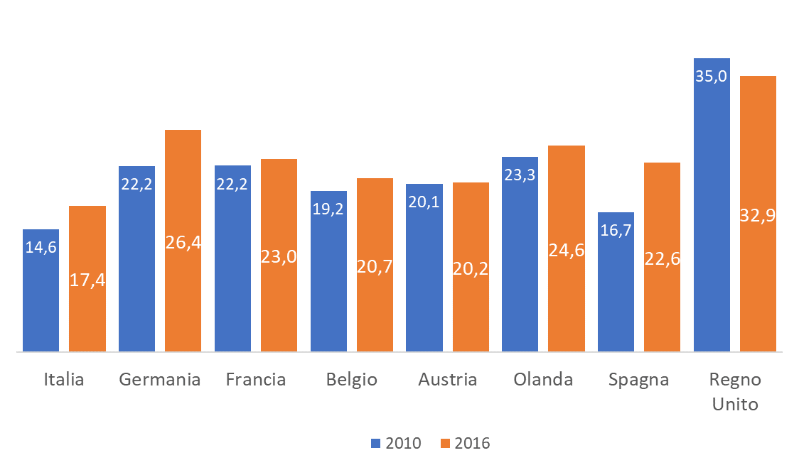

INCIDENZA COSTI SERVIZI TECNICI SUL TOTALE DELLE OPERE
INCIDENZA COSTI SERVIZI TECNICI SUL TOTALE DELLE OPERE
INCIDENZA COSTI SERVIZI TECNICI SUL TOTALE DELLE OPERE

Slide 7
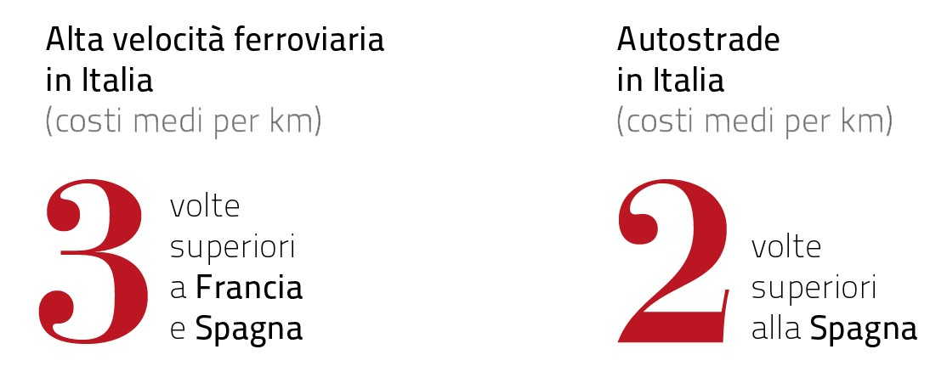
COSTI MEDI DI REALIZZAZIONE DELLE OPERE
COSTI MEDI DI REALIZZAZIONE DELLE OPERE
COSTI MEDI DI REALIZZAZIONE DELLE OPERE

Slide 8
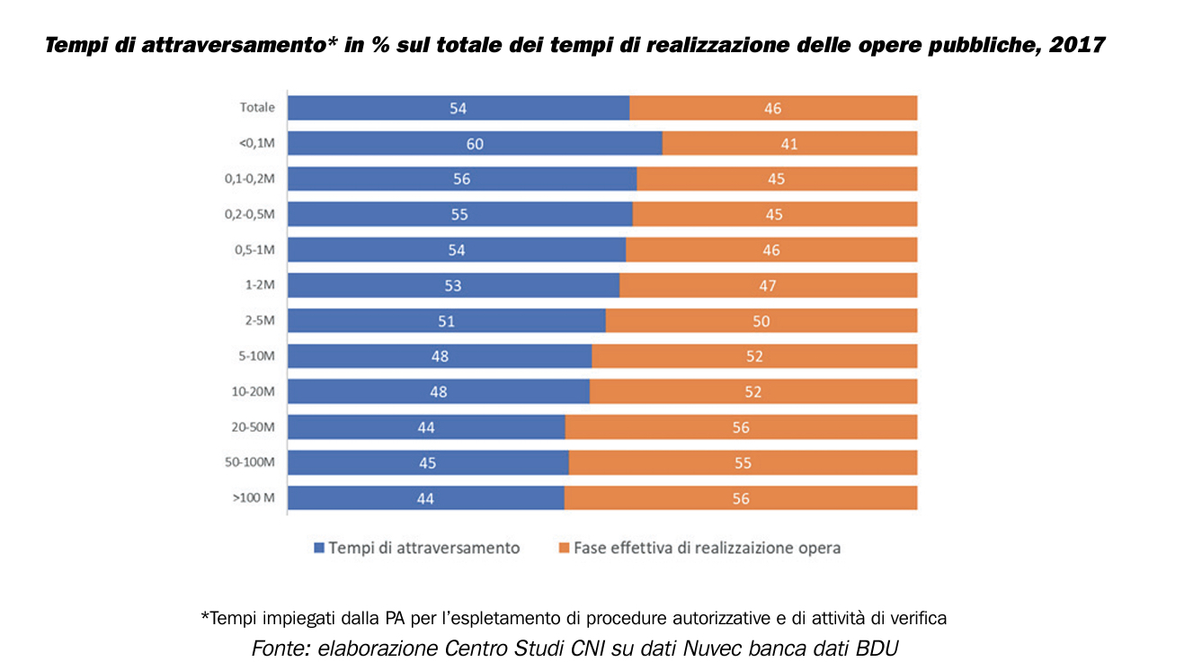
TEMPI MEDI DI REALIZZAZIONE DELLE OPERE
TEMPI MEDI DI REALIZZAZIONE DELLE OPERE
Tempo medio di realizzazione opere pubbliche
in Italia per importi >100 milioni di euro
Nel 2009 Nel 2014 Nel 2017
11 anni 14 anni 15 anni
TEMPI MEDI DI REALIZZAZIONE DELLE OPERE
Tempi di «attraversamento»
44 % dei tempi complessivi di realizzazione dell’opera

Slide 9
TEMPI MEDI DI REALIZZAZIONE DELLE OPERE
TEMPI MEDI DI REALIZZAZIONE DELLE OPERE
Tempi di «attraversamento»
TEMPI DI ATTRAVERSAMENTO

Slide 10
OPERE INCOMPIUTE
OPERE INCOMPIUTE
OPERE INCOMPIUTE
Nel 2017
647 opere
per un valore di 4 miliardi di euro

Slide 11
OBIETTIVI DEL NUOVO QUADRO NORMATIVO
NUOVO QUADRO NORMATIVO
OBIETTIVI DA RAGGIUNGERE NELLA DEFINIZIONE DEL NUOVO QUADRO NORMATIVO
Semplificazione Normativa
Centralità della Progettazione e Riduzione degli Appalti Integrati
Agevolare l’esternalizzazione dei SIA
Istituire e Finanziare Apposito Fondo di Rotazione per la Progettazione
Aprire il mercato dei SIA
Ridurre i ribassi nell’affidamento dei SIA
Garantire maggiore trasparenza negli affidamenti
Rilanciare la procedura del concorso di progettazione e di idea
Ridurre gli affidamenti in house
Ridurre il Contenzioso Amministrativo

Slide 12
Il Nuovo Quadro Normativo Di Recepimento
Delle Direttive 2014/23/Ue, 2014/24/Ue E2014/25/Ue
Il Nuovo Codice Dei Contratti - D.Lgs. 50/2016 – D.Lgs. 56/2016
D.L. “ Sblocca Cantieri” 18 Aprile 2019, n. 32 – D.D.L. Delega Appalti del 28 febbraio 2019
A. Domenico Perrini – Referente Formazione Universitaria Ingegneri C. N. I.
Componente Consiglio Superiore dei Lavori Pubblici

Slide 13
Semplificazione Normativa
IL NUOVO QUADRO NORMATIVO
Semplificazione Normativa - “Soft Law”
Il Codice presenta 220 articoli e 25 allegati contro i 616 articoli e 53 allegati del D.Lgs.163/2006 e del D.P.R. 207/2010. Di contro La sua attuazione prevede 60 provvedimenti attuativi.
A 3 anni dall’entrata in vigore della riforma su più di 60 Provvedimenti attuativi ne sono stati adottati poco più della metà (Linee Guida e Atti ANAC, DM, ecc.).
L'emanazione dei provvedimenti attuativi del Codice, peraltro in fortissimo ritardo, ha generato un livello di regolamentazione superiore al precedente con un gran numero di norme sparse e non coordinate tra loro invece che un unico Regolamento di attuazione.
La Soft law è stata la più importante novità e la principale scommessa del Nuovo Codice a tre anni dalla sua emanazione non si può non parlare di totale fallimento della sua applicazione alla Normativa di Attuazione del Codice.
L’assenza di un regolamento, avente forza cogente, unitamente alla responsabilità erariale dei Rup e al rischio di incappare nel reato di abuso di ufficio sta creando grandi difficoltà e rischia di immobilizzare il settore.
Il D.L. 18 Aprile 2019 n. 32, convertito con modificazioni nella Legge 14 giugno 2019 n. 55, prevede il superamento della soft law e l’emanazione di un Regolamento Attuativo, che unifichi tutti i provvedimenti attuativi Linee Guida Anac e Decreti già emanati, da adottarsi entro 180 giorni dall’entrata in vigore della Legge di conversione del decreto stesso (cioè entro il 14 dicembre 2019);
A. Domenico Perrini – Referente Formazione Universitaria Ingegneri C. N. I.
Componente Consiglio Superiore dei Lavori Pubblici

Slide 14
Centralità Progettazione e Limitazione Appalto Integrato
IL NUOVO QUADRO NORMATIVO
Centralità Progettazione e Limitazione Appalto Integrato (Articolo 59)
Di regola Progetto Esecutivo a base di gara
Mai più Affidamenti dei Lavori sulla base del Progetto Preliminare
Divieto di Appalto Integrato Tranne Casi Particolari (PPP, Concessioni, ecc.)
Appalto Integrato solo se elemento tecnologico o innovativo opere sia prevalente
Numero bandi per servizi di ingegneria pubblicati. Anni 2017 - 2019
Anno 2017
Anno 2018
Anno 2019
A. Domenico Perrini – Referente Formazione Universitaria Ingegneri C. N. I.
Componente Consiglio Superiore dei Lavori Pubblici

Slide 15
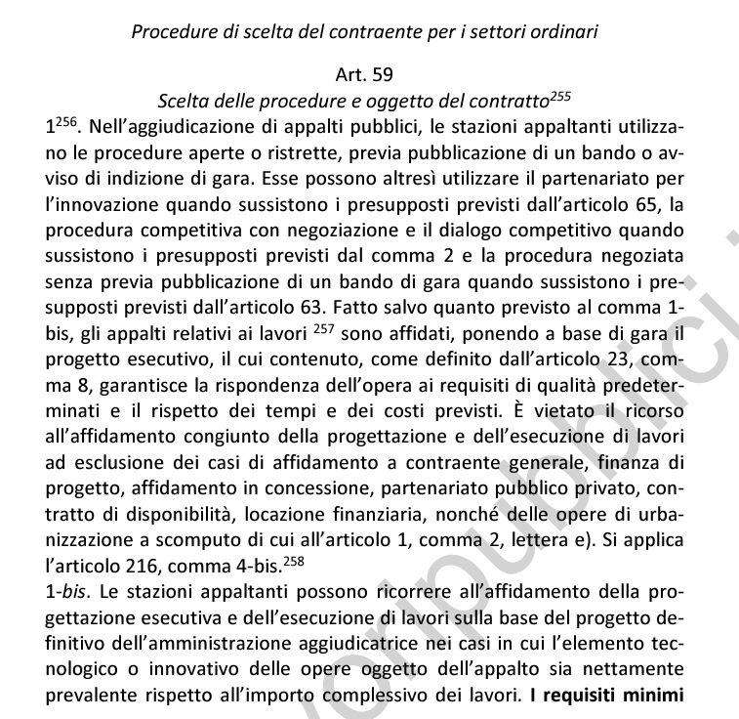
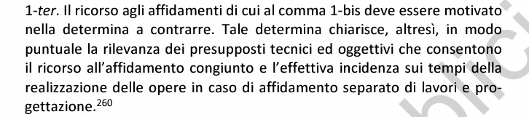
Centralità Progettazione e Limitazione Appalto Integrato
Centralità Progettazione e Limitazione Appalto Integrato (Articolo 59)
IL NUOVO QUADRO NORMATIVO
Il D.L. 18 Aprile 2019, n. 32, convertito con modificazioni nella Legge 14 giugno 2019, n. 55 prevede:
la sospensione a titolo sperimentale sino al 31 dicembre 2020 dell’applicazione dell’art. 59, comma 1, quarto periodo che “avrebbe” lo scopo di eliminare il divieto di ricorso all’appalto integrato (art. 1 comma 1 let. b);
Il Pagamento diretto al progettista in caso di appalto integrato (art. 1 comma 20 let. m pt. 2 di modifica art. 59 del Codice);
Per gli anni 2019 e 2020 che i Lavori Di Manutenzione Ordinaria E Straordinaria, ad esclusione degli interventi sulle strutture e sugli impianti, possono essere affidati sulla base di un Progetto Definitivo semplificato. L’esecuzione dei predetti lavori può prescindere dall’avvenuta redazione e approvazione del progetto esecutivo (art. 1 comma 1 pt. 6 di modifica art. 23 del Codice);

Slide 16

Agevolare l’Esternalizzazione dei SIA e Ridefinizione del Ruolo della PA
IL NUOVO QUADRO NORMATIVO
Agevolare l’Esternalizzazione dei SIA e Ridefinizione del Ruolo della PA
Nessuna priorità dell’attività progettuale svolta all’interno delle SA
Progettazione Interna (non incentivata) ed Esterna poste sullo stesso piano
Nuovo Ruolo PA verso fasi di programmazione e controllo esecuzione
Quanto sopra ha determinato un + 300 % del Mercato dei SIA da dicembre 2015 a dicembre 2019
Importo a base d'asta destinato alla progettazione e agli altri servizi di ingegneria nelle gare per i servizi di ingegneria e architettura. Serie 2009 - 2019 (val. in milioni di euro)
Il D.L. Sblocca Cantieri prevedeva la reintroduzione dell’aliquota relativa alla Progettazione all’interno dell’incentivo per le funzioni tecniche norma eliminata in sede di conversione;
A. Domenico Perrini – Referente Formazione Universitaria Ingegneri C. N. I.
Componente Consiglio Superiore dei Lavori Pubblici

Slide 17
Aprire il Mercato dei SIA
IL NUOVO QUADRO NORMATIVO
Aprire il mercato dei SIA
La Riduzione dei Requisiti è insufficiente per Fatturato, Servizi Generali e Personale
L’estensione ai SIA degli Accordi Quadro in contrasto con i principi di apertura del mercato agli operatori di piccole e medie dimensioni
Il Mercato resta ancora CHIUSO AI PROFESSIONISTI ed appannaggio delle Società
Importi medi di aggiudicazione delle gare per SIA (senza esecuzione) aggiudicate dai liberi professionisti e quota di mercato. Serie 2011-2019
A. Domenico Perrini – Referente Formazione Universitaria Ingegneri C. N. I.
Componente Consiglio Superiore dei Lavori Pubblici

Slide 18
Ridurre i Ribassi nell’affidamento dei SIA
IL NUOVO QUADRO NORMATIVO
Ridurre i ribassi nell’affidamento dei SIA
Nonostante la nuova normativa in applicazione della Legge Delega preveda:
SIA aggiudicati con OEPV se importo > 40.000 Euro (art. 95, comma 3, lettera b)
Possibilità affidamento diretto SIA per importi < 40.000 (art. 36, comma 2 correttivo)
I ribassi medi continuano a rimanere elevati e i Ribassi Massimi restano Inaccettabili
Ribasso medio e massimo di aggiudicazione offerto nelle gare per i servizi di ingegneria e architettura.
Serie 2015 - 2019 (val. in %)
Il D.L. Sblocca Cantieri prevedeva nelle aggiudicazioni con l’OEPV eliminazione del tetto del 30% per il punteggio economico eliminata in sede di conversione;
A. Domenico Perrini – Referente Formazione Universitaria Ingegneri C. N. I.
Componente Consiglio Superiore dei Lavori Pubblici

Slide 19
Garantire maggiore trasparenza negli affidamenti dei SIA - Base D’Asta e Commissioni con OEPV
IL NUOVO QUADRO NORMATIVO
Garantire maggiore trasparenza negli affidamenti dei SIA - Determinazione Base D’Asta
Obbligatorietà DM Parametri per la base d’asta (art. 24 comma 8 decreto correttivo)
Obbligo di riportare nella documentazione di gara Il Calcolo del Corrispettivo (LG 1)
Esclusa possibilità subordinare pagamento corrispettivo al finanziamento dell’opera e di prevedere per esso forme di sponsorizzazione o di rimborso (8bis e 8ter correttivo)
Garantire maggiore trasparenza negli affidamenti dei SIA – Commissioni con OEPV
Nonostante la Nuova Disciplina Preveda:
Sopra soglia il ricorso a commissari esterni alle Stazioni Appaltanti, scelti fra esperti iscritti all’albo istituito presso l’ ANAC, individuati mediante pubblico sorteggio
Sotto soglia nelle procedure con OEPV ricorso solo ad alcuni componenti interni alle
SA con esclusione del Presidente (comma 3, articolo 77 correttivo)
Le Norme Sono di fatto non applicabili in quanto inattuato il sistema di qualificazione delle Stazioni Appaltanti e l’albo dei Commissari di Gara.
Il D.L. 18 Aprile 2019, n. 32, convertito con modificazioni nella Legge 14 giugno 2019, n. 55 prevede:
Difatti il superamento dell’albo dei commissari di gara (la cui entrata in vigore è stata più volte prorogata), per effetto della sospensione a titolo sperimentale sino al 31 dicembre 2020 dell’applicazione dell’art. 77, comma 3, (art. 1 comma 1 let. c di modifica art. 77 del Codice);
A. Domenico Perrini – Referente Formazione Universitaria Ingegneri C. N. I.
Componente Consiglio Superiore dei Lavori Pubblici

Slide 20
Fondo di Rotazione – Concorsi – Affidamenti in House
Istituire e Finanziare Apposito Fondo di Rotazione per la Progettazione
IL NUOVO QUADRO NORMATIVO
Il D.L. 18 Aprile 2019, n. 32, convertito con modificazioni nella Legge 14 giugno 2019, n. 55 prevede per gli anni 2019 e 2020 :
Che i soggetti attuatori di opere per le quali deve essere realizzata la progettazione possono avviare le relative procedure di affidamento anche in caso di disponibilità di finanziamenti limitati alle sole attività di progettazione. Le opere la cui progettazione è stata realizzata ai sensi del periodo precedente sono considerate prioritariamente ai fini dell’assegnazione dei finanziamenti per la loro realizzazione (art. 1, commi 4)
Che i soggetti attuatori di opere sono autorizzati ad avviare le procedure di affidamento della progettazione o dell’esecuzione dei lavori nelle more dell’erogazione delle risorse assegnate agli stessi e finalizzate all’opera con provvedimento legislativo o amministrativo (art.1, commi 5)
Rilanciare la procedura del concorso di progettazione e di idea
Possibilità di dividere in due fasi il progetto di Fattibilità Tecnica ed Economica riduce l’onere di partecipazione ai Concorsi (comma 5, articolo 23 correttivo)
Possibilità per i partecipanti al Concorso di produrre i requisiti di partecipazione alle fasi successive di affidamento a valle del Concorso stesso (comma 5, articolo 15
Ridurre gli affidamenti in house
Il Nuovo Codice prevede una notevole riduzione degli affidamenti in house.
I Concessionari dovranno affidare almeno l’80% dei lavori e dei Servizi (compresi i SIA) a soggetti Terzi ai sensi dell’art. 177 del Codice.
A. Domenico Perrini – Referente Formazione Universitaria Ingegneri C. N. I.
Componente Consiglio Superiore dei Lavori Pubblici

Slide 21
Il Decreto Legge “ Sblocca Cantieri” 18 Aprile 2019, n. 32 – Ulteriori Modifiche
IL NUOVO QUADRO NORMATIVO
Modifiche Delle Soglie Relative Ai Contratti Sotto Soglia
In particolare è prevista:
La possibilità per affidamenti di importo pari o superiori ai 40.000 euro e inferiori ai 150.000 euro per i lavori, o alle soglie di cui all’art. 35 per le forniture e i servizi, di procedere con affidamento diretto previa valutazione di tre preventivi, ove esistenti, per i lavori, e, per i servizi e le forniture, di almeno 5 operatori economici (art. 1 comma 20 let. h pt. 1 di modifica art. 36 del Codice)
La possibilità di utilizzo della procedura negoziata previa consultazione, ove esistenti, di almeno dieci operatori economici per i lavori di importo compreso tra 150.000 e 350.000 euro (art. 1 comma 20 let. h pt. 2 di modifica art. 36 del Codice)
La possibilità di utilizzo della procedura negoziata previa consultazione, ove esistenti, di almeno quindici operatori economici per i lavori di importo compreso tra 350.000 e 1.000.000 euro (art. 1 comma 20 let. h pt. 2 di modifica art. 36 del Codice)
Per i lavori di importo pari o superiore a 1.000.000 euro e fino alle soglie di cui all’articolo 35 si applicano le procedure aperte (art. 60), fatto salvo quanto previsto dall’articolo 97, comma 8 (esclusione automatica quando il numero delle offerte ammesse è superiore a dieci) (art. 1 comma 20 let. h pt. 3 di modifica art. 36 del Codice).
A. Domenico Perrini – Referente Formazione Universitaria Ingegneri C. N. I.
Componente Consiglio Superiore dei Lavori Pubblici

Slide 22
Il Decreto Legge “ Sblocca Cantieri” 18 Aprile 2019, n. 32– Ulteriori Modifiche
IL NUOVO QUADRO NORMATIVO
Criteri di aggiudicazione
L'art. 1, comma 20, lett. h) prevede l'inserimento nell'art. 36 del comma 9 bis:
"Fatto salvo quanto previsto all’articolo 95, comma 3, le stazioni appaltanti procedono all’aggiudicazione dei contratti di cui al presente articolo sulla base del criterio del minor prezzo ovvero sulla base del criterio dell’offerta economicamente più vantaggiosa".
Il criterio del “minor prezzo” diventa alternativa sempre percorribile in luogo dell’offerta economicamente più vantaggiosa per l’aggiudicazione dei contratti “sotto soglia”. Nel caso di utilizzo di tale criterio vi è l’obbligo di applicare l’esclusione automatica delle offerte anomale, laddove l’appalto non presenti carattere transfrontaliero ed il numero delle offerte non sia inferiore a 10.
Per quanto attiene, agli appalti sopra soglia, quello dell’offerta economicamente più̀ vantaggiosa, resta l’unico criterio di aggiudicazione a disposizione della stazione appaltante.
Anticipazioni
L'art. 1, comma 20, lett. g pt. 3 modifica l'art. 35, comma 18 del Codice prevedendo l'estensione dell'anticipo del 20% ad ogni tipo di appalto, dunque anche ai servizi e forniture (prima era solo per i lavori).
A. Domenico Perrini – Referente Formazione Universitaria Ingegneri C. N. I.
Componente Consiglio Superiore dei Lavori Pubblici

Slide 23
Il Decreto Legge “ Sblocca Cantieri” 18 Aprile 2019, n. 32– Ulteriori Modifiche
IL NUOVO QUADRO NORMATIVO
Modifiche Alle Aggregazioni e Centralizzazione delle Committenze
In particolare è prevista:
La sospensione a titolo sperimentale sino al 31 dicembre 2020 dell’applicazione dell’art. 37, comma 4, non sussiste più l’obbligo per i comuni non capoluoghi di provincia di ricorrere a una centrale di committenza, di associarsi in centrali di committenza o di ricorrere alla CUC costituita presso la provincia (art. 1 comma 1 let. a di modifica art. 37 del Codice) ;
Subappalto
Viene previsto sino al 31 dicembre 2020 nelle more di una complessiva revisione del Dlgs 50/2016 (art. 1 comma 18 di modifica art. 105 e 174 del Codice):
l'utilizzo del subappalto fino alla quota del 40% dell'importo complessivo del contratto di lavori, servizi o forniture; (modifica comma 2 art. 105 del Codice):
Viene eliminato l'obbligo di indicare la terna di nominativi dei sub-appaltatori; (modifica comma 6 art. 105 del Codice)
Viene eliminato l'obbligo per l'offerente di dimostrare l'assenza, in capo ai subappaltatori indicati, di motivi di esclusione ed è previsto che provveda a sostituire i subappaltatori relativamente ai quali apposita verifica abbia dimostrato la sussistenza dei motivi di esclusione; (modifica comma 2 art. 174 del Codice)
A. Domenico Perrini – Referente Formazione Universitaria Ingegneri C. N. I.
Componente Consiglio Superiore dei Lavori Pubblici

Slide 24
Il Decreto Legge “ Sblocca Cantieri” 18 Aprile 2019, n. 32– Ulteriori Modifiche
IL NUOVO QUADRO NORMATIVO
Verifica preventiva della progettazione
L'art. 1, comma 20, lett. c dello Sblocca Cantieri modifica l'art. 26, comma 6, lett. b del Codice estende la possibilità di effettuare l’attività di verifica per i lavori di importo inferiore a venti milioni di euro e fino alla soglia di cui all’articolo 35, anche alle stazioni appaltanti che dispongano di un sistema interno di controllo di qualità.
Riserve
Con il comma 10 dell’articolo 1 viene stabilito che, fino al 31 dicembre 2020, possono essere oggetto di riserva anche gli aspetti progettuali che sono stati oggetto di verifica ai sensi dell'art. 25 del codice dei contratti pubblici; viene conseguentemente esteso l'ambito di applicazione dell'accordo bonario di cui all'art. 205 del codice medesimo.
Collegio consultivo tecnico
Con i commi 11, 12, 13 e 14 dell’articolo 1 viene consentito alle parti, al fine di prevenire le controversie nella fase di esecuzione del contratto, di nominare - fino alla data di entrata in vigore del regolamento unico recante disposizioni di esecuzione, attuazione e integrazione del Codice previsto dall'art. 216, comma 27-octies del medesimo Codice - un collegio consultivo tecnico, prima dell'avvio dell'esecuzione del contratto e comunque non oltre novanta giorni dalla data di tale avvio. Il collegio consultivo tecnico svolgerà funzioni di assistenza per la rapida risoluzione delle controversie di ogni natura suscettibili di insorgere nel corso dell'esecuzione del contratto stesso.
A. Domenico Perrini – Referente Formazione Universitaria Ingegneri C. N. I.
Componente Consiglio Superiore dei Lavori Pubblici

Slide 25
Il Decreto Legge “ Sblocca Cantieri” 18 Aprile 2019, n. 32– Ulteriori Modifiche
Selezione delle Offerte
L'art. 1, comma 3 dello Sblocca Cantieri prevede l'estensione ai settori ordinari dell'applicazione dell'art. 133, comma 8 del Codice. Viene estesa ai settori ordinari la possibilità per gli enti aggiudicatori di decidere di esaminare le offerte prima della verifica dell’idoneità degli offerenti.
Consiglio superiore dei lavori pubblici
Tre commi dell’articolo 1 sono interamente dedicati al Consiglio superiore dei Lavori Pubblici. Nel dettaglio fino alla data del 31 dicembre 2020:
il comma 7 eleva da 50 a 75 milioni di euro i limiti di importo per l'espressione del parere obbligatorio del Consiglio superiore dei lavori pubblici;
il comma 8 riduce a quarantacinque giorni (in precedenza 90) dalla trasmissione del progetto il termine per l'espressione del parere del Consiglio superiore dei lavori pubblici;
il comma 9 stabilisce che il Consiglio superiore dei lavori pubblici, in sede di espressione del parere, fornisca anche la valutazione di congruità del costo. Le Amministrazioni, in sede di approvazione dei progetti definitivi o di assegnazione delle risorse ed indipendentemente dal valore del progetto, possono richiedere al Consiglio la valutazione di congruità del costo, che viene resa nel termine di trenta giorni, decorso il quale le Amministrazioni possono comunque procedere.
IL NUOVO QUADRO NORMATIVO
A. Domenico Perrini – Referente Formazione Universitaria Ingegneri C. N. I.
Componente Consiglio Superiore dei Lavori Pubblici

Slide 26
La Nuova Legge Delega
IL NUOVO QUADRO NORMATIVO
DISEGNO DI LEGGE RECANTE DELEGA AL GOVERNO PER LA SEMPLIFICAZIONE, LA RAZIONALIZZAZIONE, IL RIORDINO, IL COORDINAMENTO E L’INTEGRAZIONE DELLA NORMATIVA IN MATERIA DI CONTRATTI PUBBLICI (Approvato CDM 28/02/19 – DDL n. 1162 XVIII Legislatura)
ART. 1 (Principi e criteri direttivi)
Comma 1 - Il Governo è delegato ad adottare, entro un anno dalla data di entrata in vigore della presente legge, uno o più decreti legislativi per il riassetto delle disposizioni in materia dei contratti pubblici, nel rispetto delle direttive 2014/23/UE, 2014/24/UE, 2014/25/UE del Parlamento europeo……….., adottando un nuovo codice dei contratti pubblici in sostituzione del decreto legislativo 18 aprile 2016, n. 50, nonché del decreto legislativo 15 novembre 2011, n. 208, ovvero modificandoli per quanto necessario.
Comma 2 – Contiene i 21 Criteri Direttivi.
Lettera i – Ridefinisce Ruolo ANAC – Atti ANAC hanno natura interpretativa, non regolamentare e non vincolante.
Comma 6 – Possibilità di emanare uno o più Decreti Correttivi entro un anno dall’entrata in vigore del Nuovo Codice.
Comma 7 – Emanazione Regolamento Attuativo entro due anni dall’entrata in vigore della legge delega.
A. Domenico Perrini – Referente Formazione Universitaria Ingegneri C. N. I.
Componente Consiglio Superiore dei Lavori Pubblici

Slide 27
GRAZIE PER L'ATTENZIONE

